Slide 1
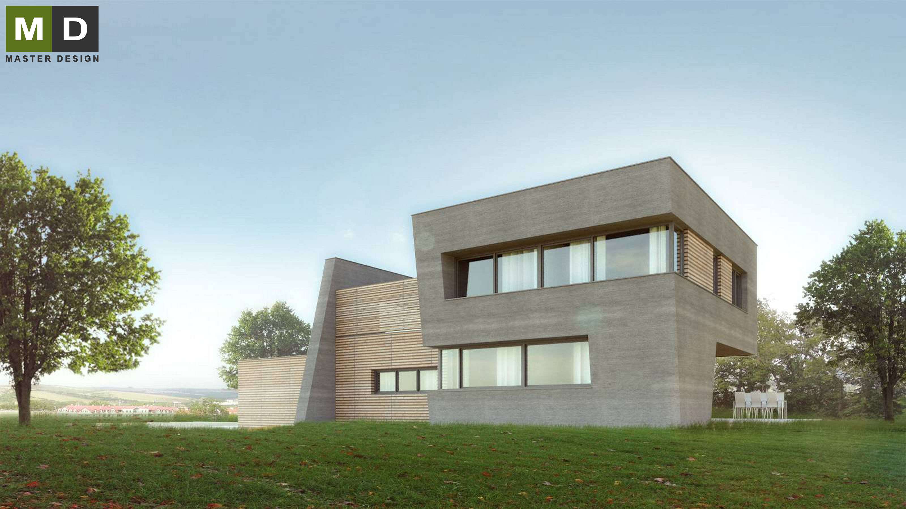


Bakalářská práce novostavba objektu s nízkou spotřebou energie
Autor bakalářské práce: Radim Ploub, UČO 15855
Vedoucí bakalářské práce: Ing. Michal Kraus, Ph.D
České Budějovice, duben 2018

Slide 2

Motivace a důvody k řešení daného problému
Zájem o nové moderní směry nejen co se stavebnictví týče
Zvýšení úrovně svých znalostí v dané problematice s možností využití v budoucnu – např. při výstavbě vlastního rodinného domu
Zájem o ochranu životního prostředí
Zájem o posouzení ekonomické stránky dané problematiky

Slide 3

Cíl práce
Návrh konkrétního architektonického a stavebně – konstrukčního řešení objektu s nízkou spotřebou energie
Architektonická a stavebně konstrukční studie spolu s výkresovou dokumentací ve stupni „Projekt pro stavební povolení.“
Vyhodnocení a posouzení tepelně – technických charakteristik navržených konstrukcí i budovy jako celku
Ekonomické posouzení

Slide 4

Hypotézy nebo výzkumné otázky
Vypracování návrhu objektu s nízkou spotřebou energie
Jaká je doba návratnosti vložených vícenákladů na dosažení nízkoenergetického případně pasivního standartu novostavby rodinného domu oproti v současnosti běžně realizovaným novostavbám při započítání státní dotace a bez ní

Slide 5

Použité metody
Metoda sběru dat
Metoda zpracování dat
Metoda vyhodnocení dat

Slide 6

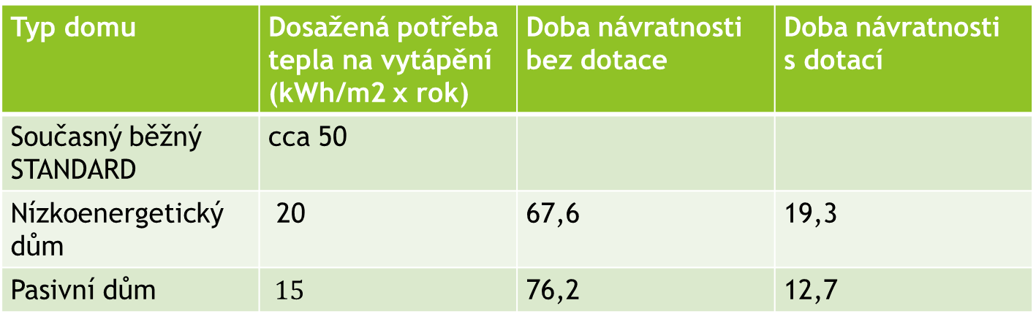
Dosažené výsledky
U navrženého RD bylo dosaženo nízkoenergetického standardu a při ekonomickém posouzení byly dosaženy hodnoty:
Typ domu | Dosažená potřeba tepla na vytápění (kWh/m2 x rok) | Doba návratnosti bez dotace | Doba návratnosti s dotací
Současný běžný STANDARD | cca 50
Nízkoenergetický dům | 20 | 67,6 | 19,3
Pasivní dům | $$15$$ | 76,2 | 12,7

Slide 7

Přínos práce
Zjištěné doby návratnosti vícenákladů mohou sloužit jako podklad pro rozhodování stavebníků RD vytápěných tepelným čerpadlem (v současnosti většina novostaveb RD), zda usilovat za každou cenu o dosažení nízkoenergetického, případně pasivního standardu nebo pouze splnit současné legislativní požadavky na energetickou náročnost budov
Vypočítané náklady státu vynaložené v rámci dotačního titulu „Nová zelená úsporám“ v oblasti B.1 na jednu ušetřenou kilowatthodinu ročně a náklady na snížení produkce CO2 o jednu tunu/rok by mohly sloužit jako podklad Státnímu fondu životního prostředí pro přehodnocení efektivnosti dotace udělované v oblasti podpory B.1 (výstavba rodinných domů v nízkoenergetickém standardu)

Slide 8

Stručné a závěrečné shrnutí
Návratnost vícenákladů na dosažení nízkoenergetického standardu vynaložených stavebníky RD je dle mého názoru částečně přijatelná pouze při využití státní dotace
Naopak efektivnost státem vynaložených prostředků na dosažení nízkoenergetického standardu novostaveb RD v rámci dotace NZÚ v oblasti B.1 je přinejmenším diskutabilní

Slide 9

Odpovědi na otázky vedoucího Ing. Michala Krause, Ph.D
Jakými způsoby je možné využívat dešťovou vodu?
  Akumulovanou dešťovou vodu lze využívat na zálivku zahrady nebo na splachování WC
Jaké opatření by bylo potřeba přijmout, aby objekt splňoval požadavky pro pasivní standard?
  Zateplení obvodového zdiva izolantem z polystyrenu s příměsí grafitu tl. 200 mm
  Zvýšení izolace stropu rohoží z minerální vlny (s nízkou hodnotou tepelné vodivosti λ) o 50 mm na celkových 650 mm
Vysvětlete pojem nákladově optimální úroveň. Jaký je autorův názor na dotační programy typů NZÚ nebo Dešťovka?
  Nákladově optimální úroveň vede k nejnižším nákladům na investice v oblasti užití energií, na výstavbu, údržbu, provoz a likvidaci budov nebo jejich prvků v průběhu odhadovaného ekonomického životního cyklu. (Zákon č. 406/2000 Sb., o hospodaření energií v aktuálním znění).
  Dotační titul NZÚ oblast B.1 (výstavba rodinných domů v nízkoenergetickém standardu) vzhledem k současným cenám energií a vzhledem ke skutečnosti, že většina novostaveb RD je v současnosti vytápěna tepelnými čerpadly považuji za neefektivní
  Co se týče dotačního programu dešťovka (po orientačním výpočtu doby návratnosti vložené části investice z vlastních prostředků stavebníků nebo vlastníků RD), má dle mého názoru nejkratší dobu návratnosti druhá oblast – využití akumulované dešťové vody pro splachování WC a zálivku zahrady. Využití dešťové vody pouze pro zálivku zahrady je běžná věc a myslím, že by nemuselo být dotováno. Dešťovou vodu pro zalévání využívá každý zahrádkář i většina vlastníků RD. Není to kvůli dotaci, ale proto, že chtějí jednak ušetřit náklady na vodu a také proto, že obce stále častěji vyhlašují zákaz zalévání zahrádek pitnou vodou z vodovodního řadu.

Slide 10
Odpovědi na otázky oponenta Ing. Tomáše Hrdličky
Jak si stojí jednovrstvé zdivo z hlediska vzduchotěsnosti ?
  Oboustranně omítnuté jednovrstvé obvodové zdivo není tím nejslabším článkem novostaveb z hlediska vzduchotěsnosti
Jakým způsobem je možné vzduchotěsnost zvýšit u jednovrstvých konstrukcí?
  Po oboustranném omítnutí zdiva jej lze považovat za vzduchotěsné, je nutno pouze sádrou důkladně vymazat otvory pro krabice zásuvek a vypínačů v obvodovém zdivu (čili všechny prostupy vnitřní omítkou obvodového zdiva)
U varianty “NED” uvádíte poměrně dlouhou dobu návratnosti, domníváte se, že to může být zapříčiněno nevhodně zvoleným přízemním domem?
  Porovnám-li dvoupodlažní RD půdorysu 10,0 x 6,0 m s KV každého podlaží 3,0 m s jednopodlažním RD půdorysu 12,0 x 10,0 m s KV 3,0 m (oba domy mají tedy stejnou vztažnou vytápěnou plochu 120 m2), vychází u dvoupodlažního RD 2,6 m2 plochy obálky na 1 m2 vytápěné plochy, u přízemního RD je to 3,1 m2 plochy obálky na 1 m2 vytápěné plochy
Jaké návratnosti bude dosaženo v případě, že by se vytápělo pouze elektřinou (samozřejmě ve variantě bez dotace)?
  Standartní RD (4201 kWh + 5182 kWh) x 2,70 = 25 334 Kč
  NED (1769,1 kWh + 1997,1 kWh) x 2,70 = 10 169 Kč
  Roční úspora: 25 334 – 10 169 = 15 165 Kč
  Vícenáklady na NED bez dotace: 420 262 Kč
  Doba návratnosti bez dotace: 420 262 / 15 165 = 27,7 roku

Slide 11
